Slide 1
基于步骤的数学作业批改系统
MathGrade
作业读取 · 步骤评分
错因诊断 · 数据留痕
Step-based Scoring System for Mathematics
面向教师批改、学生订正与作业留痕的可运行系统
0.9306
0%
已跑通
OCR + 校对 + 容错评分
评分器 v3 F1
OCR 失败率
工程闭环
学生端 / 教师后台分离
200 题注错评测；对照组 0 误判
数据集共 400 张图，稳定性达标
登录、读取、评分、历史与报告
Notes:
本页先给老师一个整体判断：这不是单独的大模型调用页面，而是一个能跑通作业批改流程的系统。
三个数字或状态负责建立可信度：评分 F1、OCR 失败率、工程闭环。

Slide 2
成员贡献
姓名 | 工作内容 | 贡献程度
杨仕晨 | 负责系统整体设计，部分文档、PPT编写，OCR及批改方案设计实现，系统效果测评。 | 30%
杨昊 | 负责部分文档、PPT编写，前端页面编写、优化。 | 24%
杨栋梁 | 负责部分文档、PPT编写，知识图谱、教师端等部分实现。 | 22%
熊泽廷 | 负责部分文档、PPT编写，后端接口实现。 | 24%
2
Notes:
这里重点讲项目价值：不是炫技，而是解决数学作业批改中“过程不可见、反馈难沉淀”的问题。

Slide 3
02 / 项目定位
为什么要做“步骤级”批改？
传统整题评分无法解释过程，本项目把批改推进到步骤诊断和数据沉淀。
传统批改
教师负担
本项目目标
只给整题分，学生只知道“错了”，但难定位是哪一步、哪类错。
多题、多步骤逐项检查耗时高，批量作业难形成结构化数据。
把题目拆成步骤：逐步评分、错因解释、知识点映射、历史留痕。
核心定位
把重复判断、过程留痕和初步反馈自动化。
2
Notes:
这里重点讲项目价值：不是炫技，而是解决数学作业批改中“过程不可见、反馈难沉淀”的问题。

Slide 4
03 / 用户流程
从图片到反馈的任务流
上传前只显示上传；读取后校对；确认后评分，降低页面噪声。
1
上传作业
2
读取内容
3
确认文本
4
步骤评分
5
归档复习
多张图片组成一份作业
多模态模型转写题干与步骤
用户校对，减少识别误差
量规 + LLM
历史、收藏、错题本、报告
交互取舍
把复杂能力按阶段展开：上传前不出现校对和评分，用户只需要完成当前任务。
3
Notes:
这一页解释为什么现在的界面按阶段出现。不是把所有功能摊在一个页面，而是符合真实用户的操作节奏。

Slide 5
04 / 工程架构
系统架构：前后端 + 模型 + 数据留痕
依赖轻、可本地部署、模型失败可回退，诊断信息可追踪。
前端应用
FastAPI 服务层
模型能力
SQLite + 知识图谱
static/index.html
static/app.js
KaTeX 渲染 / 多页面路由
认证 / 上传 / OCR / 评分
历史 / 收藏 / 错题 / 后台
多模态读取
文本推理评分
报告生成
用户、记录、收藏、错题
失败日志、40 个知识点
4
Notes:
架构页说明系统不是纯前端原型，而是有后端服务、模型服务、数据库留痕和知识图谱的分层系统。

Slide 6
05 / 功能覆盖
已实现的产品能力
用户端与后台分离，普通学生不接触管理能力。
学生端
教师 / 后台
✓ 作业图片上传与文本通道
✓ student / teacher 角色权限
✓ 读取后校对、确认后评分
✓ 用户列表与系统概览
✓ 总分、逐步得分、反馈与报告
✓ 知识图谱节点管理
✓ 历史恢复、收藏作业、错题本
✓ 模型失败日志与诊断
✓ 知识点标签与掌握度接口
✓ 后续班级/作业管理入口
5
Notes:
这里把功能讲成真实产品能力，而不是技术模块清单。重点是用户端和后台分开。

Slide 7
06 / 评分策略
分步评分核心：有量规、有权重、有复核
明确判分口径，避免模型凭感觉给分。
只评数学对错
局部错误局部扣
风格、跳步、表达简洁不直接扣分。
数字、正负号、变量替换按小错处理。
方法错误重扣
连锁不重复罚
公式记错、推导方向错误才大幅扣分。
根错误已扣，后续沿用不重复重罚。
评分口径：正确满分；计算小错约 80%；方法错低分；总分按 0.5 分粒度归整。
6
Notes:
这一页要强调：LLM 不是自由发挥，而是被明确评分量规约束，尤其是连锁错误不重复重罚。

Slide 8
07 / 量化评测
评分评测：先证明“能判错且少误杀”
如果系统把正确步骤也判错，就无法用于教学。
200
191
4 类
F1
MATH 文本题
对照组步骤
错误类型
核心指标
人工注入错误 + 对照组
要求正确步骤不被误判
insert / numeric / sign / variable
Precision + Recall 平衡
评测逻辑
召回错误很重要，但对照组误判同样重要：
教学评分宁可保守，也不能把正确步骤批成错误。
7
Notes:
这一页解释评测设计。老师通常会关心评测是否有对照组，这里明确告诉他：我们专门测了正确步骤是否被误杀。

Slide 9
08 / 评测结果
评分效果：从“高误判”到“可用”
v3 problem-level F1 达到 0.9306，对照组保持 0 误判。
0.9306
0
+0.1842
v3 Problem-level F1
对照组误判
F1 提升
Precision=1.00，Recall=0.8701
46 题、191 步，step FPR=0
v2 0.9117 → v3 0.9306
问题级 F1 演进
variable recall
v1 基线
44.7%
v2
63.2%
v2 量规
91.2%
v3
81.6%
v3 当前
93.1%
结论：通过重写评分量规和变量一致性规则，系统由“容易误杀”转向“保守可信”。
工程实践课题 5 · 数学公式识别与作业解题步骤评分系统
8
Notes:
这一页是汇报中最硬的证据。先讲 v1 误判高，再讲 v2、v3 如何通过规则明确化提升稳定性。

Slide 10
09 / OCR 评测
识别稳定，但仍需校对与容错
4 个数据集各 100 题，token-CER 越低越好。
0%
4%-14%
0.246
API 失败率
完全匹配率
最低 CER mean
400 张图均无调用失败
说明不能追求全自动闭环
Aida-Calculus 数据集
CER 均值对比
MathWriting
35.6%
工程策略
IM2LATEX
33.3%
默认多模态读取 + 用户校对 + 评分端容错。比单纯追 OCR 完全匹配率更稳。
Aida
24.6%
CROHME
34.2%
9
Notes:
OCR 页不要回避完全匹配率低，而是把它转化为工程取舍：稳定返回、允许校对、评分端容错。

Slide 11
10 / OCR 边界
工程上选择 OCR + 校对 + 容错评分
识别不是完美输入，因此系统保留人工校对入口。
A 简单公式
B 复杂公式
单层分式、单个上下标，识别效果接近可用。
结构大多保留，但字符、上下标、括号可能出错。
最终路线
让识别、校对、评分容错形成可靠流程。
10
Notes:
这一页负责解释边界意识。检查时承认不足通常比夸大能力更可信。

Slide 12
11 / 知识图谱
轻量知识图谱支撑错因诊断
40 个 K1-K12 数学知识点，用于标签、错题本和掌握度分析。
40
DAG
错题本
知识点节点
先修关系
复习闭环
小学 / 初中 / 高中覆盖
支持薄弱项追踪
低分题沉淀
小学
初中
高中
整数四则、分数小数、简易方程、周长面积、应用题
有理数、整式加减、一元一次方程、一次函数、概率初步
函数、三角函数、平面向量、数列、解析几何、导数
定位：LLM 理解复杂步骤，知识图谱负责把结果转成可复习、可统计的标签。
11
Notes:
知识图谱不要讲得太玄。它现在是轻量标签和掌握度分析，不是完全自动证明系统。

Slide 13
12 / 可靠性设计
失败可解释，结果可追踪
数据库、权限、回退和日志共同保证工程可检查。
身份边界
评分回退
Bearer Token
student / teacher 角色
用户只能看自己的记录
LLM 失败后规则评分
grading_meta 记录诊断
避免流程中断
数据留痕
后台诊断
OCR 历史、评分历史
收藏、错题、详细报告
支持后续复查
LLM 失败日志入库
教师/管理侧查看
用户侧展示友好提示
12
Notes:
这里强调工程实践而不是模型神话。系统设计承认失败会发生，所以记录、回退和复查都必须存在。

Slide 14
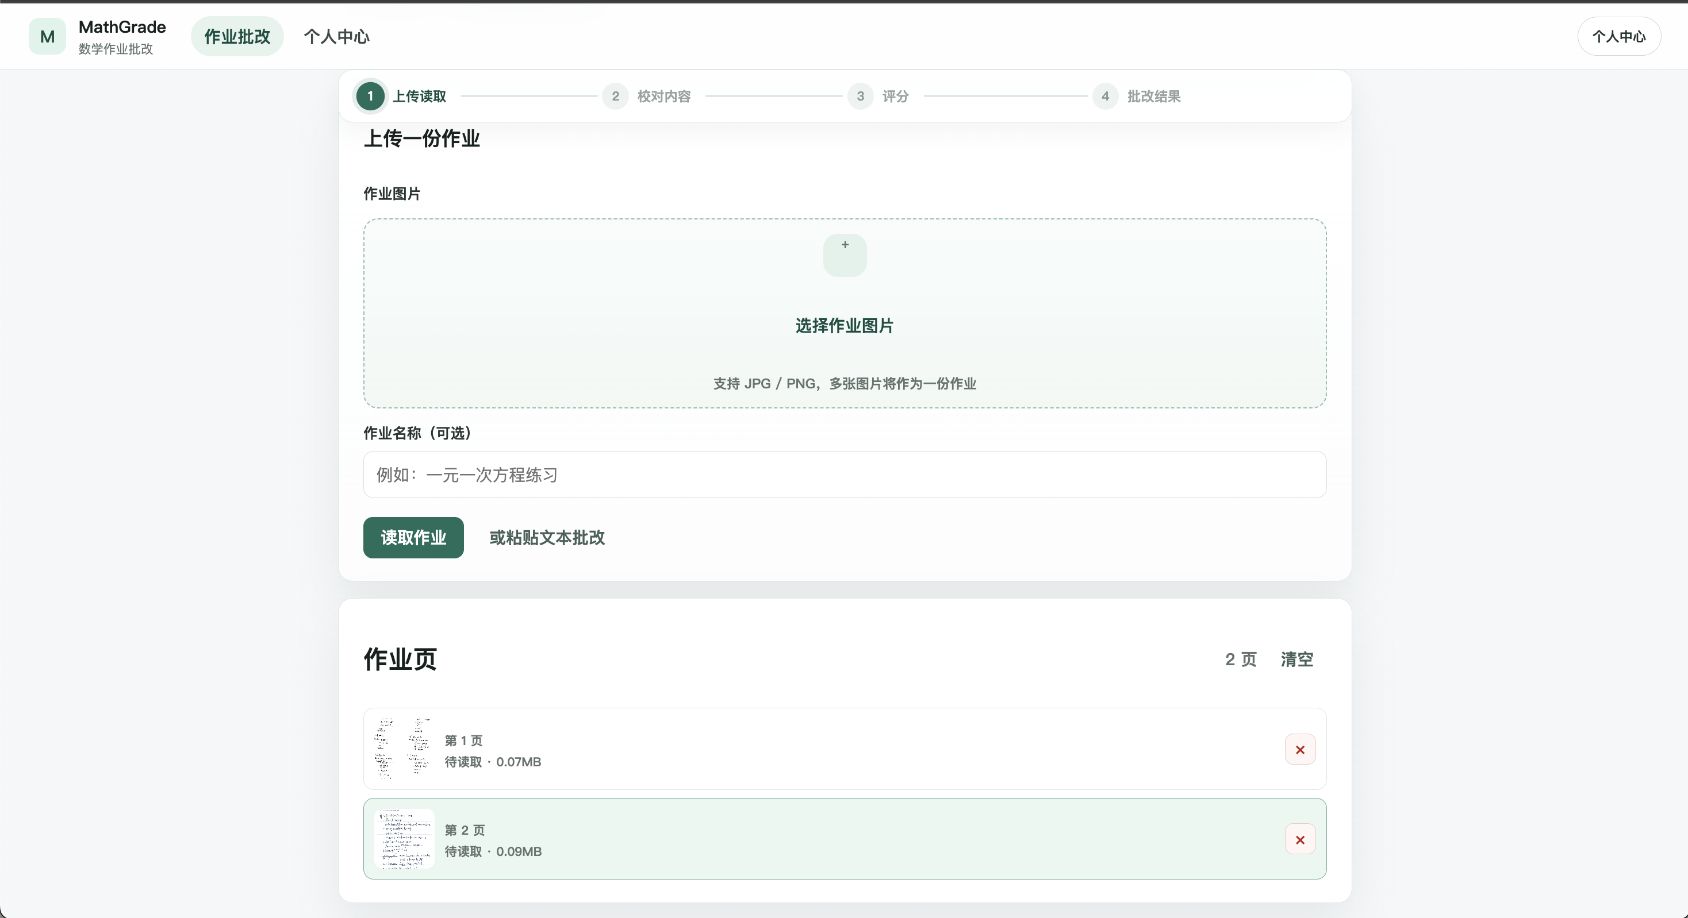
/系统展示
系统页面展示

Slide 15
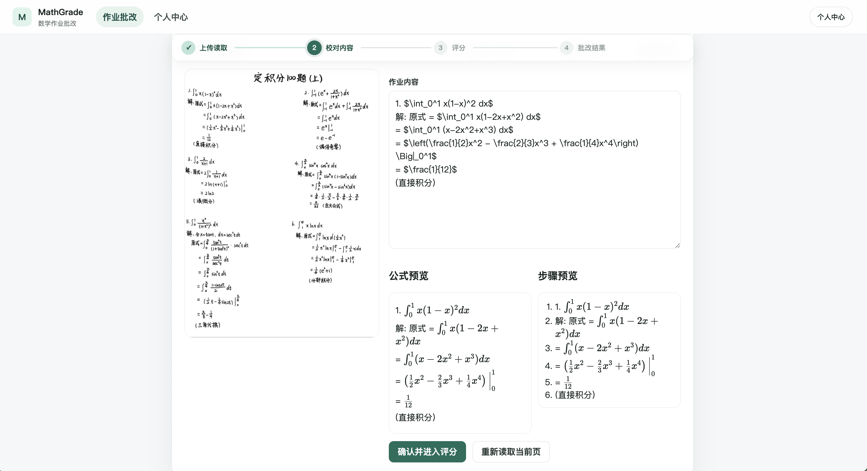
/系统展示
系统页面展示

Slide 16
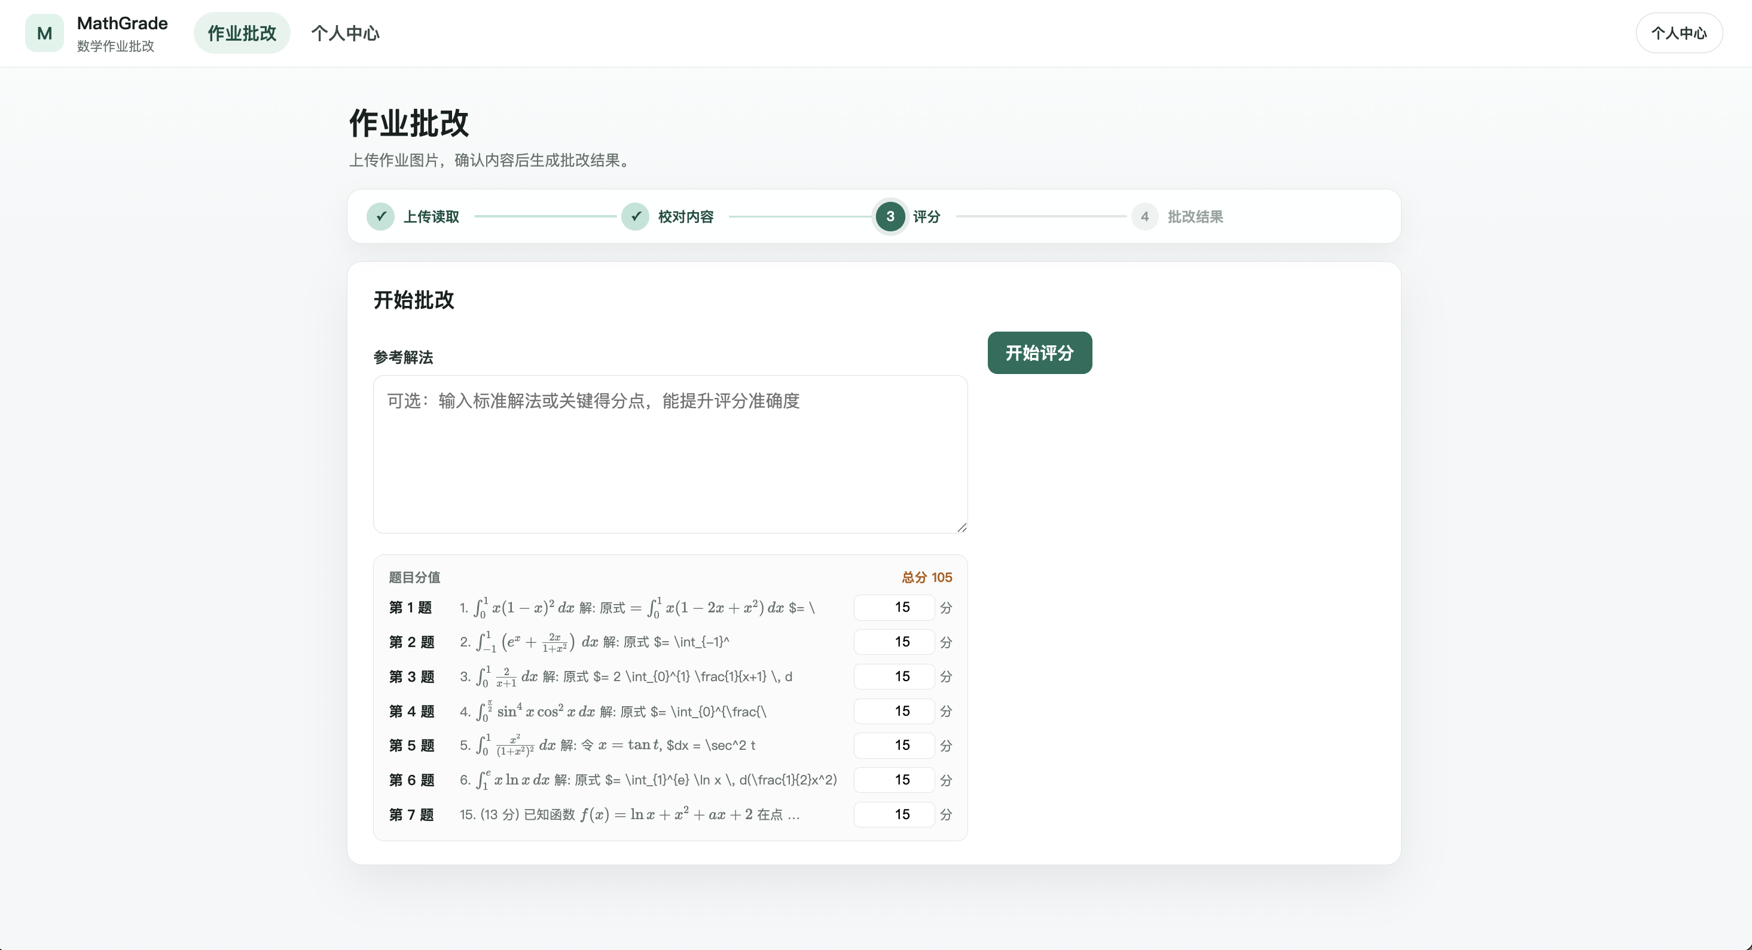
/系统展示
系统页面展示

Slide 17
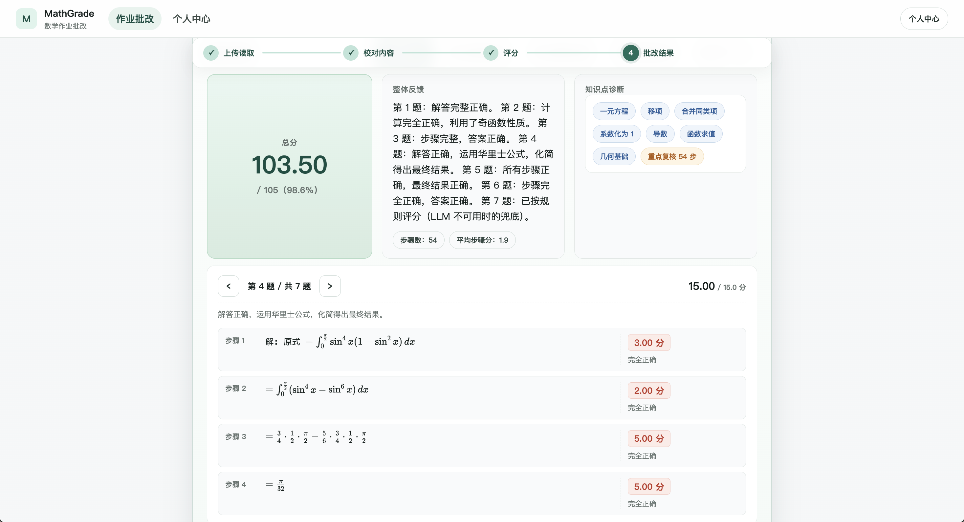
/系统展示
系统页面展示

Slide 18
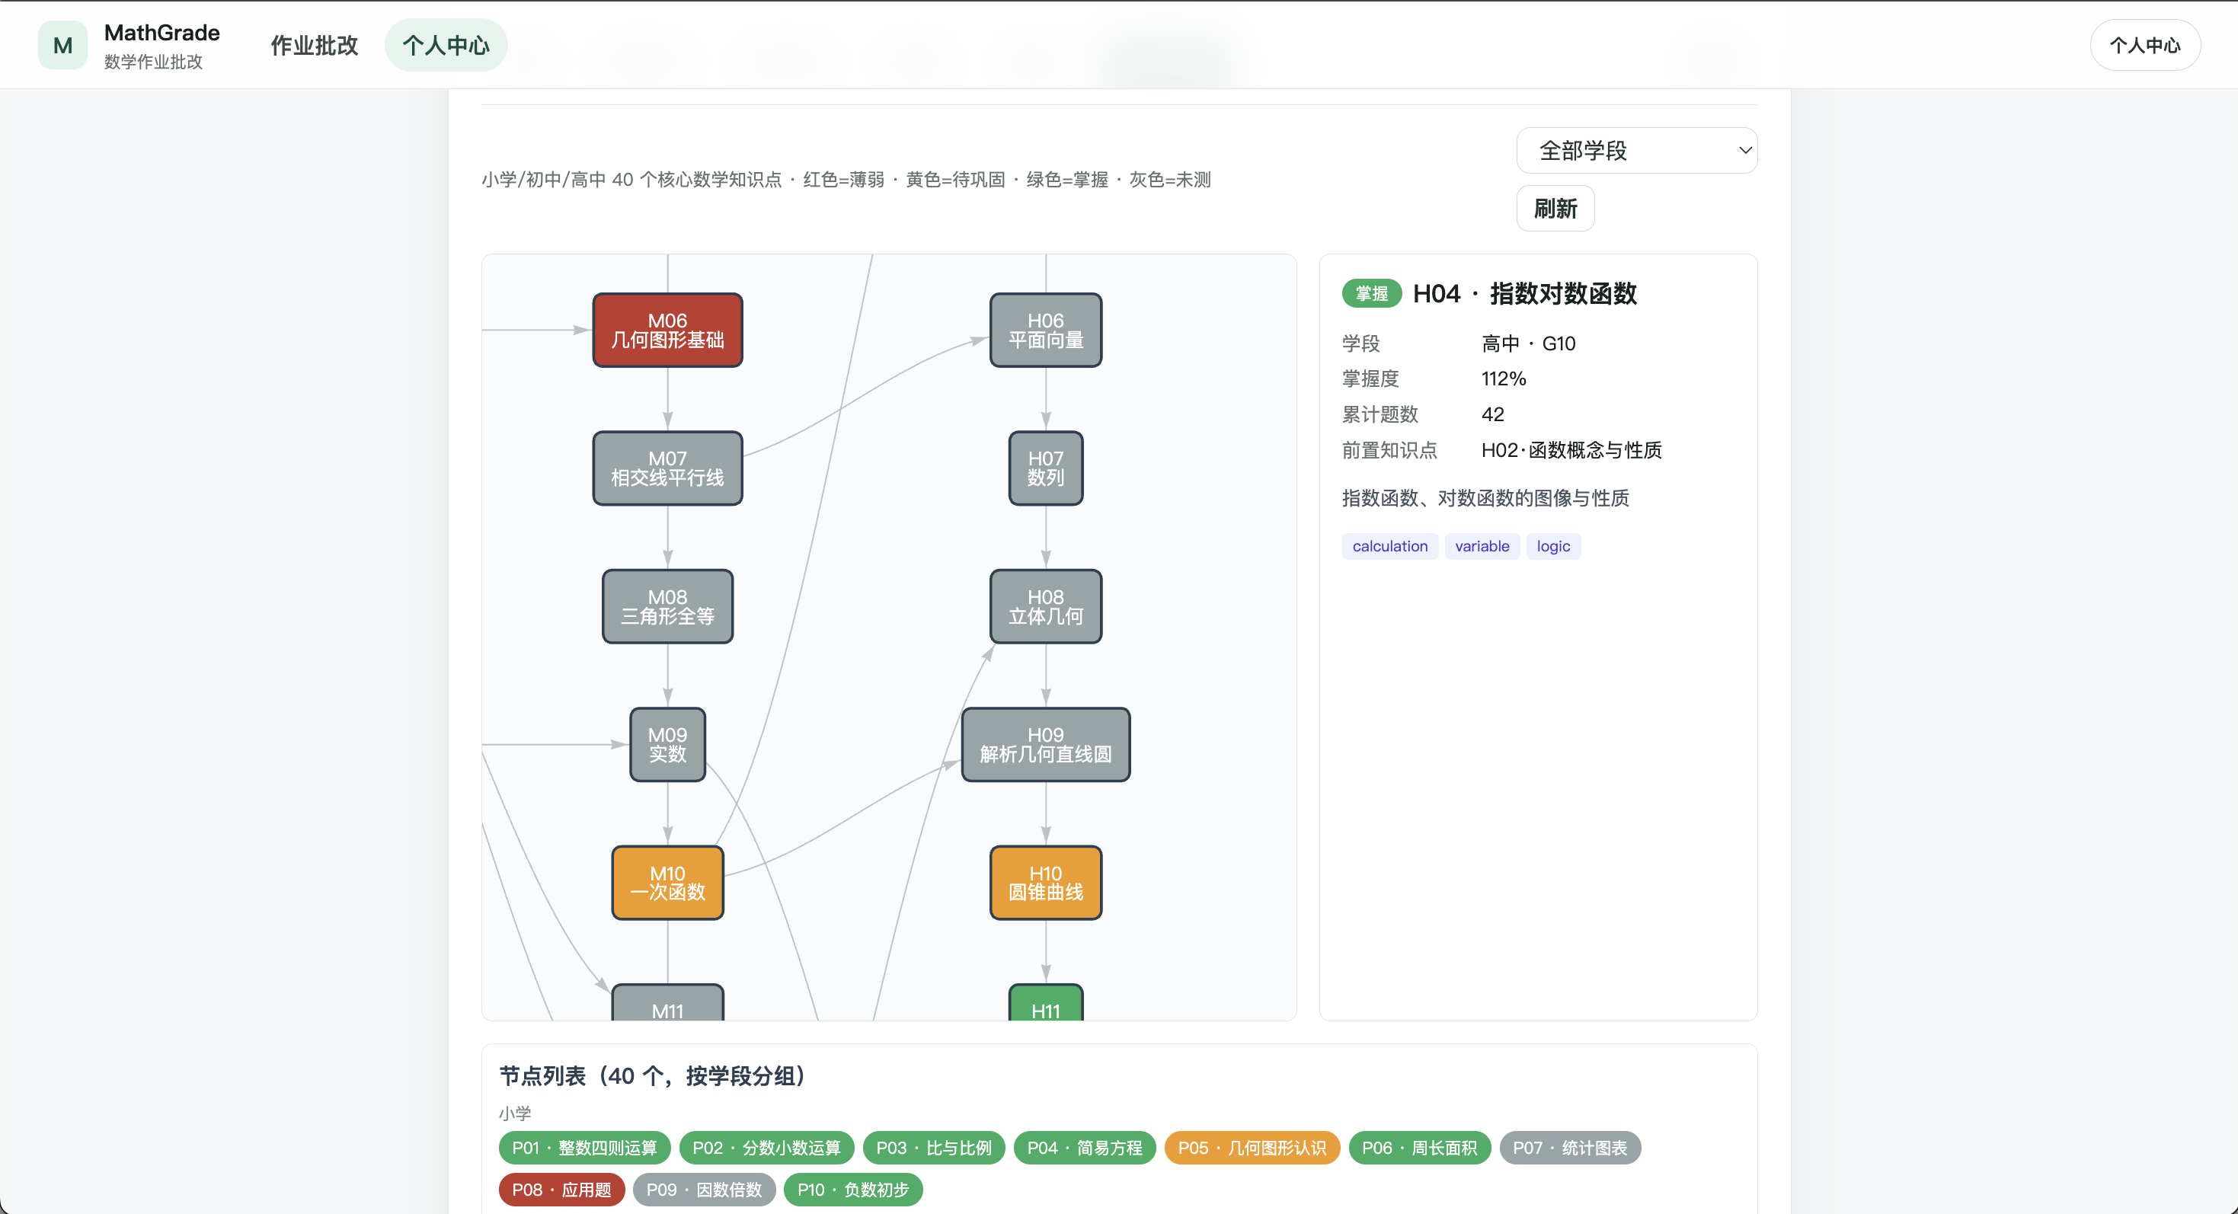
/系统展示
系统页面展示

Slide 19
总结
结论与后续计划
当前系统能跑通真实批改流程，且用量化评测驱动迭代。
当前可交付
主要边界
下一步
登录、读取、逐步评分、历史、收藏、错题本和教师后台雏形；评测数据可复现。
复杂手写公式仍需校对；自动评分必须保留教师复核入口。
端到端评测 OCR→评分；完善班级/作业表；加入人工改分和 PDF 报告。
13
Notes:
最后收束：不是说系统已经完美，而是已经具备可运行闭环、评测证据和清楚的下一步。

